Slide 1
Nová metoda normalizace výsledků LCA pomocí planetárních limitů
21.9.2022
Jan Matuštík
Aleš Paulu

Slide 2
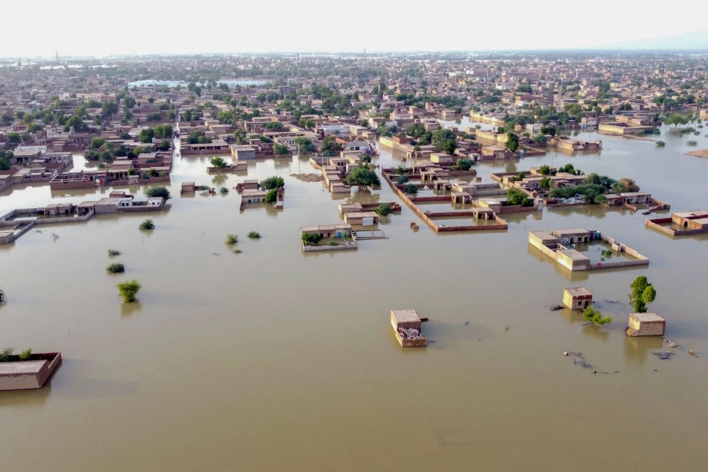
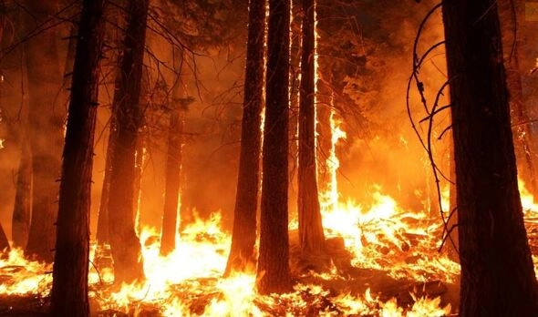
Planetární systém - Antropocén
Všudypřítomné dopady lidstva – Antropocén
Nelze se spoléhat pouze na regulační mechanismy zemského systému, ale je nutná samoregulace.
Rexter.cz
FIDA HUSSAIN/AFP via Getty Images
Notes:
Přestože druh Homo Sapiens existuje již více než sto tisíc let, lidská Civilizace, tak jak ji známe, se začala rozvíjet až v geologické epoše zvané Holocén, spojené s bezprecedentními podmínkami a stabilitou Zemského systému. V těchto příznivých podmínkách byl ale rozvoj lidské Civilizace tak významný, že její vliv konkuruje přírodním hnacím silám Zemského systému. Země již nejspíše vstoupila do nové geologické epochy zvané Antropocén což má ovšem významné konsekvence pro její fungování. Naše planeta je komplexní adaptivní systém mnoha interagujících faktorů a zpětných vazeb, které společně utvářejí podmínky pro život. Při významné změně faktorů a tlaků může dojít ke změně stabilního stavu systému – při překročení bodu zlomu již zpětné vazby nebudou vracet systém do původního stavu, ale naopak do stavu nového. Tento nový stav klimatu se již neprojevuje poze v chufých zemích (jako třeba povodně v Pakistanu na obrázku v pravo), ale už i u nás v Evropě (například požár v Českém Švýcarsku nan obrázku vlevo). Takový nový stav může být dlouhodobě neslučitelný s možností lidské Civilizace, jak ji známe. Ačkoliv nevíme, jak by mohl konkrétní nový stav vypadat, racionálním přístupem by bylo zachovat takový svět, o kterém víme, že je bezpečný (Holocén). Lidstvo se již nemůže spoléhat na samoregulaci a absorpční kapacitu Země, jako externích parametrů, ale musí samo sebe regulovat, tak, aby byl zachován stabilně příznivý stav zvaný „udržitelnost“

Slide 3
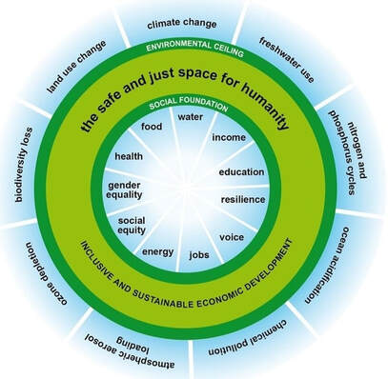
Planetární meze
Planetární meze (PB) jsou navržené jako hodnoty v bezpečné vzdálenosti od bodů zlomu v Zemském systému
Udržitelnost v rámci Bezpečného operačního prostoru
(Raworth 2017)
Notes:
To, že je potenciál růstu lidské civilizace omezen patří mezi hlavní narativy environmentálního hnutí nejpozději od publikace slavné zprávy Římského klubu Meze růstu (Meadows, Meadows et al. 1972). Jednou z posledních významných konceptualizací tohoto faktu je myšlenka Planetárních mezí (Planetary Boundaries). (Rockström, Steffen et al. 2009). koncept Planetárních mezí soustředí na regulační a absorpční mechanismy planetárního systému. Samotné body zlomu v různých Zemských systémech téměř jistě fyzicky existují, jejich přesná identifikace a kvantifikace je ale stále mimo schopnosti současné vědy. Naproti tomu, Planetární meze jsou navržené jako hodnoty v bezpečné vzdálenosti od těchto bodů zlomu. Tento koncept může sloužit jak analýze, že již některé Planetární meze významně překračujeme, ale zároveň může sloužit i pro hledání cest, jak mohou lidé i v rámci mezí prospívat (Willett, Rockström et al. 2019). Přestože má koncept Planetárních mezí v současné době ještě mnoho nedokonalostí a prostoru pro vylepšení (Biermann and Kim 2020), jedná se o významný krok k dosažení udržitelnosti lidské společnosti.
Udržitelnost v rámci bezpečného operačního prostoru neznamená pouze udržení v rámci fyzikálních Planetárního systému, ale také uvážení sociálních a ekonomických parametrů

Slide 4
IPAT, nové technologie a LCA
Impact = Population * Affluence * Technology
Zdali je nová technologie opravdu „zelenější“ ovšem zdaleka není triviální otázka - potřeba pečlivé zhodnocení všech konsekvencí.
Life Cycle Assessment – posouzení environmentálních dopadů - celý životní cyklus - jeden environmentální problém = jedna kategorie dopadů
4 fáze:
Stanovení cíle, Inventarizace, Charakterizace, Interpretace
Notes:
Známá rovnice IPAT (impact = population * affluence * technology) (Jenkins, Erb et al. 2022) říká, že jsou tři hlavní faktory určující velikost environmentálních dopadů, a to velikost populace, míra spotřeby, a technologie. Šetrnější technologie samy o sobě tedy nestačí k dosažení udržitelnosti v situaci, kdy ostatní faktory setrvale rostou. Přesto je vývoj šetrnějších technologií a technik výroby důležitou součástí snahy o dosažení udržitelné společnosti. Zdali je nová technologie opravdu „zelenější“ ovšem zdaleka není triviální otázka. Snížení dopadů na jeden segment životního prostředí je často dosaženo pouze za cenu zvýšených dopadů na jiný segment. Je tedy potřeba pečlivé zhodnocení všech konsekvencí. Široce využívanou a ISO standardizovanou metodou k tomuto účelu je Life Cycle Assessment (LCA), českým názvem Posuzování životního cyklu. LCA je analytická metoda hodnotící dopady procesů, produktů a služeb na životní prostředí během celého jejich životního cyklu. Při studii LCA jsou v kroku zvaném inventarizace kvantifikovány všechny vstupy a výstupy (takzvané elementární toky) spojené s analyzovaným systémem. Tyto toky jsou v následném kroku, zvaném charakterizace, roztříděny do takzvaných kategorií dopadu dle environmentálních problémů, ke kterým přispívají.

Slide 5
Propojení LCA a Planetárních mezí
Kvantifikace dopadů (LCA)
Stanovení hranic (PB)
Udržitelnost
Hodnocení absolutní udržitelnosti (AESA) – přímé porovnání
Propojení na úrovni vážení
Propojení na úrovni normalizace
Notes:
Metoda LCA tedy slouží ke kvantifikaci environmentálních dopadů, zatímco koncept Planetárních mezí vytyčuje hranice dopadů, které bychom neměli v žádném případě překročit.
K propojení konceptu Planetárních mezí s LCA může dojít na třech obecných úrovních: na úrovni charakterizace, normalizace a vážení výsledků (Tuomisto, Hodge et al. 2012, Bjørn and Hauschild 2015). Nejvíce perspektivní metodou propojení je takzvané hodnocení absolutní udržitelnosti (absolute sustainability assessment), které porovnává environmentální dopad s dostupnou kapacitou pod Planetární mezí (Bjørn, Richardson et al. 2019). U tohoto přístupu je ovšem nutné alokovat bezpečné kapacity mezi jednotlivé obyvatele, státy, nebo firmy, protože zatímco většina Planetárních mezí je bytostně globální nebo regionální a principiálně toto měřítko nemůže být sníženo (Rockström, Steffen et al. 2009), rozhodovací procesy většinou probíhají na národní nebo individuální úrovni. Existuje mnoho způsobů alokace Planetárních mezí postavených na různých etických principech (Häyhä, Lucas et al. 2016, Ryberg, Andersen et al. 2020). Problematické ale je, že zatímco na způsobu alokace zdaleka nepanuje shoda, je to jeden z hlavních faktorů ovlivňujících výsledky a závěry těchto studií.

Slide 6
Normalizace výsledků
Vyjádření velikosti dopadu v dané kategorii ve vztahu k referenční hodnotě.
Volitelný krok v LCA
Umožňuje vzájemné porovnání kategorií dopadu
Interní normalizace
Externí normalizace – dopady v rámci referenčního regionu
Výsledek = bezrozměrná hodnota
Notes:
Dopady v rámci jednotlivých kategorií jsou vyjádřeny v podobě souhrnných indikátorů s vlastními jednotkami – například Global Warming Potential v kg CO₂-eq, Resource Depletion Potential v kg Sb-eq, nebo Ozone Depletion Potential v kg CFC-11-eq. Abychom mohli odlišné kategorie dopadu vzájemně porovnat, je nutný krok zvaný normalizace, jež převede tyto výsledky na bezrozměrné veličiny. Krok normalizace je obecně definován jako počítání velikosti indikátoru v dané kategorii ve vztahu k referenční hodnotě a, na rozdíl od kroků inventarizace a charakterizace, se jedná pouze o volitelný krok v LCA (ISO 2006). Metody normalizace lze rozdělit na interní – kdy je výsledek porovnán s některou z hodnot v rámci analyzovaného systému, nebo z analyzovaných variant produktu – a externí, kdy je výsledek porovnán s nějakým externím kritériem. Interní normalizace umožňuje identifikovat hotspoty ve výrobním řetězci či identifikovat nejpříznivější variantu, ale interpretovat výsledky v celkovém kontextu umožňuje pouze externí normalizace. Co je tímto externím kontextem se ale může zásadně lišit. V naprosté většině se jedná o kontext společenský, tedy jaké environmentální dopady jsou spojené s lidskou činností v rámci nějakého regionu, státu, nebo kontinentu. Dle ISO normy je normalizace pouze volitelný krok v analýze LCA a mnoho lidí se jí vyhýbá, přesto je ale často používána především v komunikaci s veřejností, protože značně usnadnuje interpretaci výsledků.

Slide 7
Limity současného přístupu
Normalizovaný výsledek = podíl odpovědnosti analyzovaného systému na celkovém dopadu referenčního regionu.
Proti-intuitivní logika:
překročení -> menší váha
v mezích -> vyšší váha
Takováto metoda normalizace podporuje alibismus ve smyslu „když můžou ostatní, tak můžu také“
NF = 1,2
C = 1
PB = 1
B = 1
NF = 0,8
A = 1
D1 = 0,25
D2 = 0,2
D3 = 0,17
0,2
Notes:
Vydělením výsledků jednotlivých kategorií celkovým dopadem společnosti v referenčním regionu zjistíme, jaký je podíl odpovědnosti hodnoceného systému na celkovém dopadu. Při porovnávání jednotlivých kategorií tedy logika této metody normalizace vede k závěru, že kategorie, ve kterých analyzovaný systém přispívá největším dílem k celkovému dopadu, si zasluhují největší pozornost. Tento přístup by měl ovšem vztah k udržitelnosti pouze pokud by lidstvo svými celkovými dopady (či dopady v daném regionu) balancovalo přesně na hraně Bezpečného Operačního Prostoru. To se ale neděje. Zatímco v některých kategoriích (například změna klimatu) lidstvo svými dopady významně překračuje hranici udržitelnosti, v jiných kategoriích (například narušení ozonové vrstvy) jsou dopady výrazně pod touto hranicí (Lade, Steffen et al. 2020). Stejně významné „zabrání“ operačního prostoru je tedy v kategoriích jako klimatická změna významně podhodnoceno, zatímco v kategoriích jako narušení ozonové vrstvy je nadhodnoceno. Jinými slovy, environmentálním problémům, u kterých jsme již překročili udržitelnou mez, je přikládám relativně menší význam než kategoriím, u kterých ještě (nebo již) celkový dopad nedosahuje kritických hodnot. Čím dále od bezpečné hranice, na jednu či druhou stranu, tím je tento paradox silnější. Takováto metoda normalizace tedy podporuje alibismus ve smyslu „když můžou ostatní, tak můžu také“

Slide 8
Normalizace pomocí PB
Přímá aplikace PB na výsledky LCA - Bjørn and Hauschild (2015).
Perspektiva PB => 8 kategorií dopadu
Pouze dopady na Planetární systém
Omezená aplikovatelnost
Perspektiva LCA – tato studie
Běžně používané kategorie dopadu
Aplikovatelné na běžné LCA studie
Složitější kvantifikovatelnost referencí
Notes:
O využití planetárních mezí pro normalizaci se pokusili již Bjørn and Hauschild (2015). Tito autoři na problematiku propojení nahlížejí primárně z perspektivy Planetárních mezí, a tedy hledají kategorie dopadu propojitelné s identifikovanými mezemi. Tím vytvářejí novou kombinaci charakterizačních metodik s nižším počtem kategorií dopadu, než je v LCA běžné. Takováto metoda je tedy aplikovatelná pouze v případech, kdy je explicitně hledán dopad na Planetární meze. Náš přístup je opačný. Výchozím bodem je zavedená charakterizační metodologie Environmental Footprint 3.0 Evropské Unie s šestnácti kategoriemi dopadu. Pro každou kategorii se následně snažíme najít globální limitní hodnotu.

Slide 9
Nová metoda normalizace
Hlavní kritérium: aplikovatelnost na běžné studie
Charakterizační metoda EU EF 3.1 – 16 kategorií dopadu
Kategorie:
Planetární systém – Změna klimatu, Eutrofizace, Spotřeba vody
Lidské zdraví – Toxické látky, Prachové částice, Ionizující záření
Suroviny – Spotřeba minerálů, Spotřeba fosilních zdrojů
Notes:
Jedním z hlavních kritérií při vývoji nové metody normalizace je přímá aplikovatelnost na běžné LCA studie, bez nutnosti úpravy metodologie a omezení kategorií dopadu. Zatímco autoři a publikum vědeckých studií o dopadech na Planetární systém většinou dokáží interpretovat význam a limitace jednotlivých kategorií, jsou to právě výstupy LCA studií v běžné praxi, kde je normalizace nejvíce používaná, aby usnadnila interpretaci výsledků laikům. Paradox v logice současného postupu tedy potenciálně nejvíce ovlivňuje právě exekutivní rozhodnutí, pro jejichž podklady bývají výsledky zjednodušeny ve formě sumy normalizovaných a vážených výsledků. Výchozím bodem je zavedená charakterizační metodologie Environmental Footprint 3.0 Evropské Unie s šestnácti kategoriemi dopadu. Pro každou kategorii se následně snažíme najít globální limitní hodnotu.

Slide 10
Problémy kvantifikace hranice
Stav vs. Tlak: např. maximální oteplení o 1,5°C řešení: absorpční kapacita = tok v opačném směru
Lidské zdraví: jaký dopad je „udržitelný“? řešení: „no-harm approach“
Spotřeba surovin: socio-ekonomický problém řešení: ekonomicky vytěžitelná zásoba
Neexistuje jasná hranice: kategorie Využití krajiny řešení: Nature Needs Half kritérium
Notes:
Toto kritérium aplikovatelnosti ale přináší značné komplikace oproti perspektivě kterou zvolili Bjørn and Hauschild (2015).

Slide 11
Závěr
Krok normalizace má významný vliv na interpretaci LCA
Současná metoda nepodporuje směřování k udržitelnosti v kontextu Planetárních mezí
Nová metoda nabízí odlišnou perspektivu a je přímo aplikovatelná na běžné LCA studie
Notes:
Na závěr bych shrnul co jsem řekl...
Krok normalizace významně ovlivňuje interpretaci výsledků LCA studií a na ně navazující rozhodnutí, především u širší veřejnosti. Proto je důležité, aby tento krok dával smysl. Při zhodnocení výsledků normalizovaných v současnosti běžnou metodou v kontextu Planetárních mezí vidíme, že normalizace systematicky podhodnocuje kategorie, kde lidstvo překračuje planetární meze, a naopak nadhodnocuje kategorie ve kterých je kolektivní dopad stále vzdálen hranicím udržitelnosti.
Naše nová metoda normalizace nabízí novou perspektivu na krok normalizace a obrací tuto, dle mého názoru, chybnou logiku.

Slide 12
Jan Matuštík Aleš Paulu
matustij@vscht.cz paulua@vscht.cz
Vysoká škola chemicko-technologická v Praze
- Ústav udržitelnosti a produktové ekologie
Fakulta technologie ochrany prostředí

Slide 13
Reference
Raworth, K. (2017). Doughnut economics: seven ways to think like a 21st-century economist, Chelsea Green Publishing.
Bjørn, A. and M. Z. Hauschild (2015). "Introducing carrying capacity-based normalisation in LCA: framework and development of references at midpoint level." The International Journal of Life Cycle Assessment 20(7): 1005-1018.
Steffen, W., K. Richardson, J. Rockström, S. E. Cornell, I. Fetzer, E. M. Bennett, R. Biggs, S. R. Carpenter, W. De Vries, C. A. De Wit, C. Folke, D. Gerten, J. Heinke, G. M. Mace, L. M. Persson, V. Ramanathan, B. Reyers and S. Sörlin (2015). "Planetary boundaries: Guiding human development on a changing planet." Science 347(6223).

